Slide 1
数据仓库
Data Warehouse
Software Institute, Nanjing University
Bei Jia

Slide 2
数据仓库
从数据库到数据仓库
数据仓库及其四大特征
数据仓库的基本结构
数据集市与数据仓库
数据仓库的应用

Slide 3
建立数据集市的原因（1/2）
在网络环境中，即使存在多个可用的数据源，但最终用户可能仍然得不到什么可用的信息
早期的数据仓库概念仅仅提供一个多数据源的数据集成功能，为最终用户访问多个数据源提供统一的数据视图和访问接口
作为一种反映主题的全局性数据组织，数据仓库提供
  统一的数据模式
  统一的数据表示
  统一的数据属性

Slide 4
建立数据集市的原因（2/2）
然而，全局性数据仓库往往太大，在实际应用中将它们按部门或个人分别建立反映各个子主题与区域的局部性数据组织，它们即是数据集市。因此，有时我们也称它为部门数据仓库。
例：在有关商品销售的数据仓库中可以建立多个不同主题的数据集市：
  商品采购数据集市
  库房使用数据集市
  商品销售数据集市
操作型数据库 vs. 数据集市

Slide 5
数据仓库/数据集市体系（1/2）
一个完整的数据仓库/数据集市体系结构一般由三个层次组成,它们是：
  数据源
  数据仓库
  数据集市（Data Mart）
三者之间通过数据仓库管理软件联系起来构成一个完整的数据体系

Slide 6
数据仓库/数据集市体系（2/2）
数据仓库管理软件
数据集市
数据集市
……
数据集市
建 模
数据仓库
元数据管理
抽 取
ORACLE
SYBASE
SQL Server
文 件
……

Slide 7
数据集市（1/2）
数据仓库与数据集市的关系类似于传统关系数据库系统中的 基表 与 视图 的关系
数据集市的数据来自数据仓库，它是数据仓库中数据的一个部分与局部，是一个数据的再抽取与组织的过程
建立数据仓库与数据集市的过程可以有两条途径，实际上反映了一个完整的企业级数据仓库的建立过程：
  从 全局数据仓库 到 数据集市
  从 数据集市 到 全局数据仓库

Slide 8
数据集市（2/2）
数据集市的数据来源于数据仓库，专门用以满足特定商务单元、商务程序、或商务应用的需求
具有以下特点
  面向主题
  存储了预聚集数据
  特定分析需求或用户群快速获取信息
  体现终端用户的观点，面向数据仓库的界面
  多层次、多维度

Slide 9
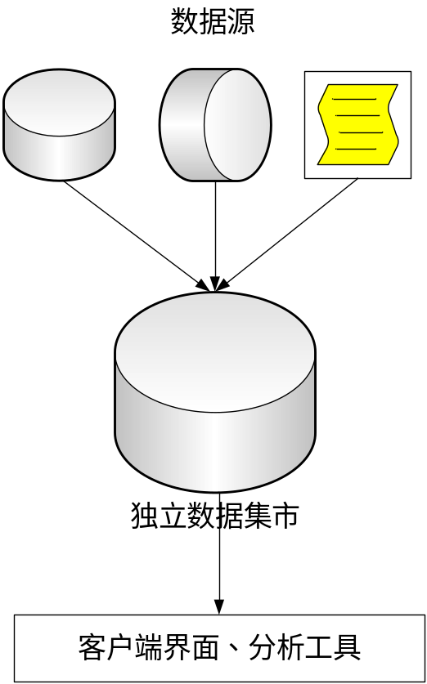
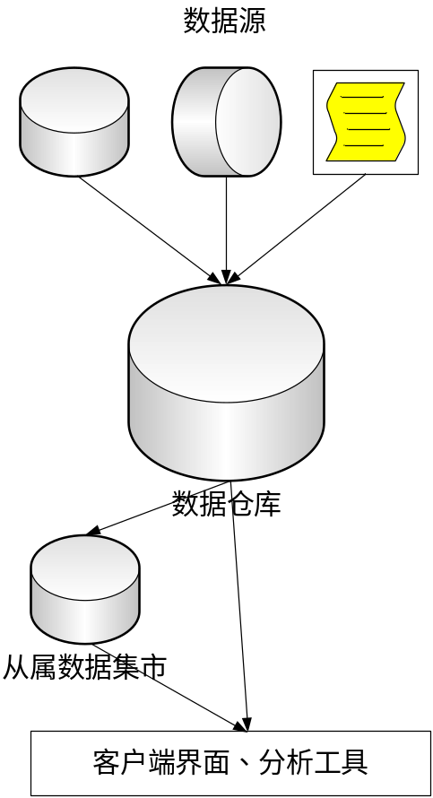
数据集市的两种类型
独立型数据集市
从属性数据集市

Slide 10
数据仓库与数据集市的关系
自顶向下的结构
自底向上的结构
总线结构的数据集市
企业级数据集市结构

Slide 11
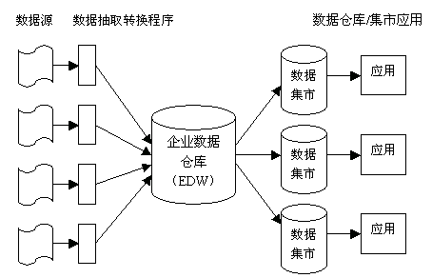
自顶向下的结构（1/3）

Slide 12

自顶向下的结构（2/3）
构建企业数据仓库
  公共中央数据模型
  数据再加工
  减少冗余和不一致性
  搜集历史的、细节的、全局的数据
基于企业数据仓库构建数据集市
  选定企业模型下的部门主题
  聚集数据
  建立集市数据对企业数据仓库的依赖关系
Operational Data
External Data
Enterprise Warehouse
Local Data Mart
Local Data Mart

Slide 13
自顶向下的结构（3/3）
优点
  建立数据集市能够减轻DW访问负载
  各部门可以任意处理数据
  数据转换和整合在DW阶段统一完成
  具备数据缓冲功能
缺点
  成本高、见效慢、数据集市间不共享资源

Slide 14
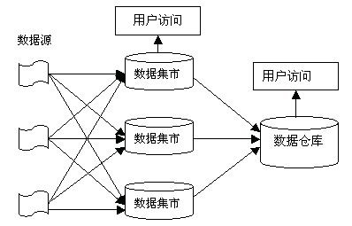
自底向上的结构（1/3）

Slide 15
自底向上的结构（2/3）
Operational Data (Global) & External Data
构建数据集市
  划定主题区域
  快速实施，本地自治
  易于复制
  数据再加工
  允许一定的冗余和不一致
基于数据集市构建企业数据仓库
  确定各数据集市的可用性
  模型的合并
  消除不同数据集市之间的数据不一致性
Operational Data
(Local)
Operational Data
(Local)
Local Data Mart
Local Data Mart
Enterprise Warehouse

Slide 16
自底向上的结构（3/3）
优点
  见效快、启动资金少
缺点
  各个部门都要进行数据清理整合
  可能造成“蜘蛛网”、数据不一致等问题
  并且总体上没有节约资金

Slide 17
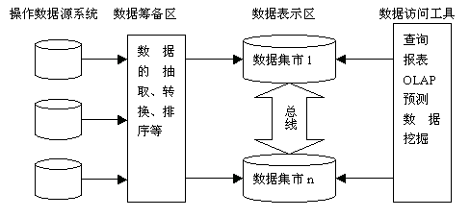
总线结构的数据集市（1/3）

Slide 18
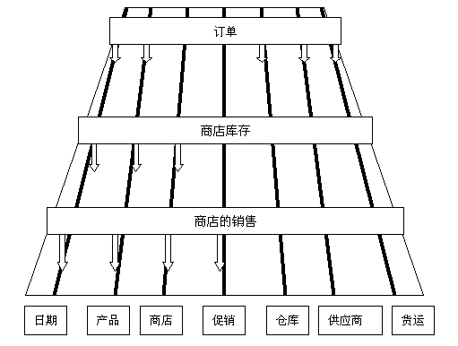
总线结构的数据集市（2/3）
特点
  不建立数据仓库而直接建立数据集市
  各个数据集市不是孤立的，相互之间通过一种共享维表和事实表的“总线结构”紧密联系在一起

Slide 19
总线结构的数据集市（3/3）
优点
  共享维表和事实表，解决了建立数据集市的许多问题
缺点
  这种结构基于多维模型，应用限制于OLAP
  多个数据源直接影响多个集市，造成数据仓库结构不十分稳定

Slide 20
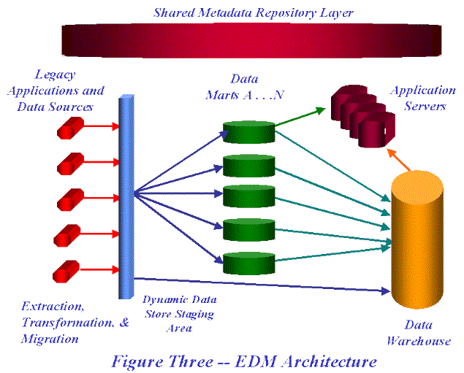
企业级数据集市结构

Slide 21
数据仓库
从数据库到数据仓库
数据仓库及其四大特征
数据仓库的基本结构
数据集市与数据仓库
数据仓库的应用

Slide 22
数据仓库的应用
在数据库及数据仓库中存贮有大量的数据，它们具有规范的结构形式与可靠的来源，且数量大、保存期间长，是一种极为宝贵的数据资源。充分开发、利用这些数据资源是目前计算机界的一项重要工作
数据资源的利用有三种方式
  数据资源的查询服务
  数据资源的演绎
    演绎数据库，知识库
    统计分析软件（SAS，SPSS）
  数据资源的归纳
    数据挖掘
DB OLTP
DW DSS

Slide 23
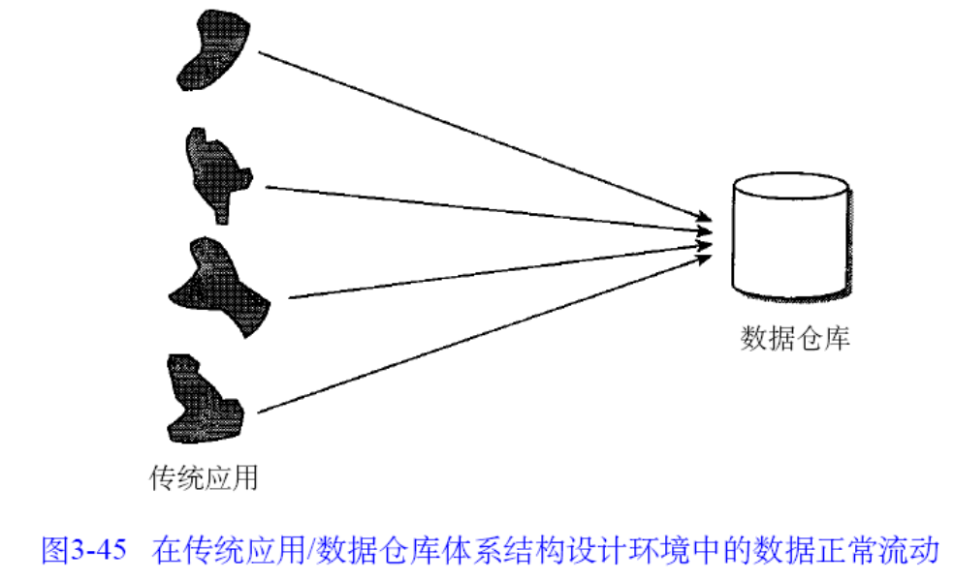
操作型、分析型环境间的数据流
某些时候，存在从数据仓库环境到操作型环境的数据回流。
  操作型环境中采用SQL等方式，直接访问数据仓库的“回流”是不正常的。

Slide 24
数据仓库数据的直接访问
由操作型环境到数据仓库数据的直接访问有以下限制：
  从响应时间的角度来考虑，请求数据仓库数据的操作型处理通常不具有在线特性
  对数据的请求必须是最小量的
  管理数据仓库所用到的技术（如协议等）必须与管理操作型环境所用到的技术一致
  从数据仓库取得的、准备传输到操作型环境的数据必须不做或很少的格式化
因此，由操作型环境到数据仓库数据的直接访问很少

Slide 25
数据仓库数据的间接访问（1/6）
航空公司的佣金计算系统
  考虑旅行社代表客户与航空公司进行订票服务，航空公司需进行一个最佳佣金的计算。而最佳佣金的计算需要考虑当前的预定情况和历史情况
  当前的预定情况提供了目前飞机票的预定情况，而历史情况则提供了过去一段时间的订票情况。基于二者，可以计算出一个最佳的佣金
  考虑到实际情况，航空公司采用离线方式完成佣金计算和航班历史分析，离线计算和分析以周期性的方式进行，并创建一个小的易于访问的航班状态表。这样，当航空公司与旅行社交互时，很容易查阅当前订票情况和航班状态表

Slide 26
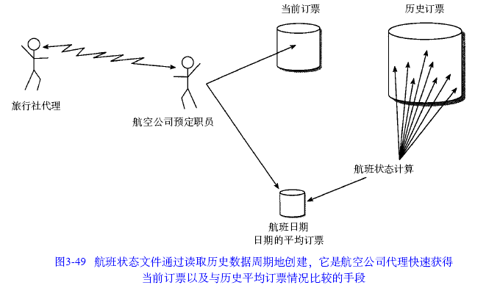
数据仓库数据的间接访问（2/6）

Slide 27
数据仓库数据的间接访问（3/6）
零售个性化系统
  当顾客与零售商销售代表进行电话咨询时，销售代表需要能够立即查询到顾客的个性化信息，如上次购物的日期，上次购物的类型，市场分析/市场类别信息
  这些个性化信息通常可以由数据仓库环境的一个后台分析程序提供，后台分析程序通常定时运行以提供相关信息

Slide 28
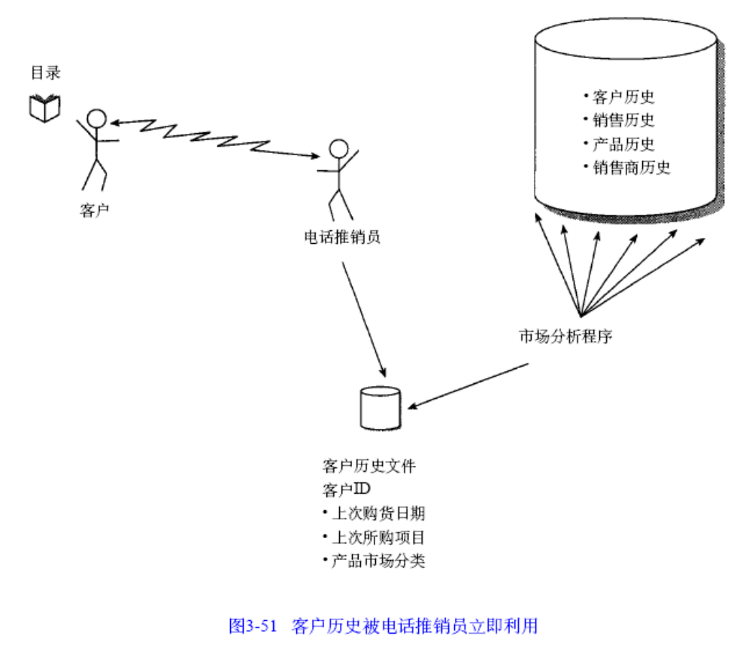
数据仓库数据的间接访问（4/6）

Slide 29
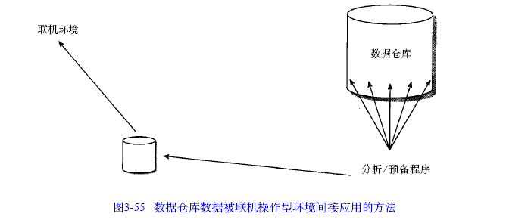
数据仓库数据的间接访问（5/6）
由一个程序对数据仓库进行定期的分析，以检验相关的特征和标准。这种分析过程将在在线环境中产生一个小文件，其中包括了有关企业方面的简明信息。这样这个小文件就能够有效的被操作型环境所利用

Slide 30
数据仓库数据的间接访问（6/6）
分析程序：
  拥有许多人工智能的特征
  可以运行在任何可用的数据仓库中
  在后台运行，这样时间就不是一个大问题
  程序的运行与数据仓库发生变化的速度一致
周期性刷新：
  不是经常运行
  以离线模式操作
  支持从数据仓库到操作型环境的数据传输
在线预分析数据文件：
  每个数据单元仅仅包含少量的数据
  总体上可以包含大量的信息
  准确地包含了在线处理人员所需要的东西
  不被修改，但是以批量方式周期性更新
  是在线高性能访问环境的一部分
  访问效率高
  适合访问单个数据单元，而不是大量数据

Slide 31
分析型应用
客户关系管理
商业零售
金融领域
保险业
电讯行业
医疗保健
政府
其他…

Slide 32
客户关系管理（1/2）
包括“客户数据的集成”和“客户信息的分析与挖掘”两个部分
客户数据的集成
  客户信息中的姓名和地址的集成
    对姓名和地址进行解析，分成更细小的片断
    对姓名和地址进行标准化
  客户数据的更新
    新客户的识别
    老客户的信息更新（可能需要使用数据仓库中已有的历史数据）

Slide 33
客户关系管理（2/2）
客户信息的分析与挖掘
  客户特征分类分析
    新客户的发现
  客户赢利分析
    优质客户挖掘
  客户行为分析
    客户异常行为的发现
  客户需求分析
  客户反映分析
    提供一对一服务（One to One）
    防止已有客户的流失

Slide 34
商业零售（1/2）
客户信息管理与分析
  客户关系管理
    客户特征分析
    客户购买行为与购买习惯分析
销售分析
  销售额与销售时间的关系
  销售额与商品的关系
  销售额与销售地区的关系
  销售额与购买客户的关系

Slide 35
商业零售（2/2）
货种管理
  不同种类商品之间的关系分析
市场分析
  商品销售预测
  商品价格分析
  零售点设置布局
库存管理
  仓库使用管理
  商品的库存数量分析
人力资源管理

Slide 36
金融领域（1/2）
帐户信用等级的评估
  使用聚类分析等方法对银行帐户进行分类，并得到帐户的信用等级
信用卡运作
  新客户的发现
    哪些客户最有可能使用我们的信用卡，他们通常申请什么类型的信用卡？
  优质客户挖掘
    哪些客户是最有利可图的？
  老客户的保留
    怎样才能让他们更多的使用信用卡进行支付？
  信用卡使用模式分析
    欺诈的识别与防止

Slide 37
金融领域（2/2）
股票交易规律分析
  客户分类分析
  客户交易分析
  客户帐户分析
  客户价值分析
财政预算和计划

Slide 38
保险业
保险费率的确定
  可以从大量客户投保数据中分析并取得不同条件、不同人员、不同险种、不同时间与年龄的保险费率，使保险业主能获得合理的利润
险种关联分析
  可以分析客户在购买了某种保险后是否同时还会购买另一种保险
认购险种的预测
  可以通过数据挖掘预测新险种的客户群以及新险种的前景

Slide 39
电讯行业
客户开发
  开展新客户，防止丢失很有利的客户，查明哪些客户会离开？为什么？
活动成本管理
  需花多少钱来实现一个新线或建立一项新服务
价格制定
  分时段制订收费标准
调用详细记录分析
  了解每次通话记录的详细信息，包括通话类型、时长、通话位置等，以便于进行定价和容量规划。
  异常电话检测（盗打，欠费等）
电信市场
  向客户提供混合销售、呼叫、等待、留言等新服务

Slide 40
医疗保健
成本分析
  费用支出分析
  如何能最有效地减少费用支出
客户分类

Slide 41
政府
税务
  个人所得税的偷税漏税现象分析
  税收政策与计划的制订
交通
  航班/车次的时间/方向/客流量分析
  价格分析
  客户满意度分析
水利
  防洪、抗旱决策分析
公安
......

Slide 42
其他
新闻出版业
  如何准确地找到目标读者？
  如何能让读者续订？
  如何增加广告收入？
  如何提高促销活动的效果？
酒店管理
  如何识别客户特征？
  如何以价格赢得客户忠诚？
  如何防止那些订而不住的现象出现？
......

